Slide 1
스택
CHAPTER
04

Slide 2
4.1 스택이란?
스택은 후입선출(Last-In First Out)의 자료구조이다.
스택의 구조와 연산들
스택 ADT
스택 용도
스택의 구현
스택 응용 프로그램

Slide 3
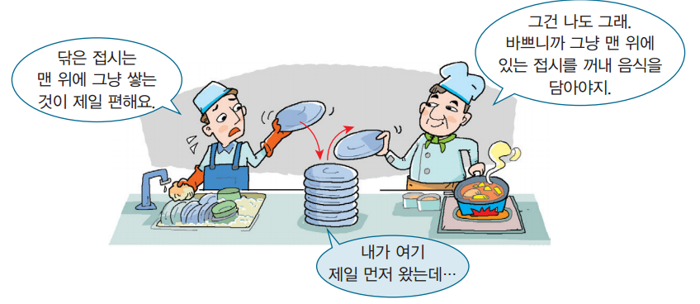
스택이란?
스택(stack): 쌓아놓은 더미
후입선출(LIFO:Last-In First-Out)
가장 최근에 들어온 데이터가 가장 먼저 나감

Slide 4
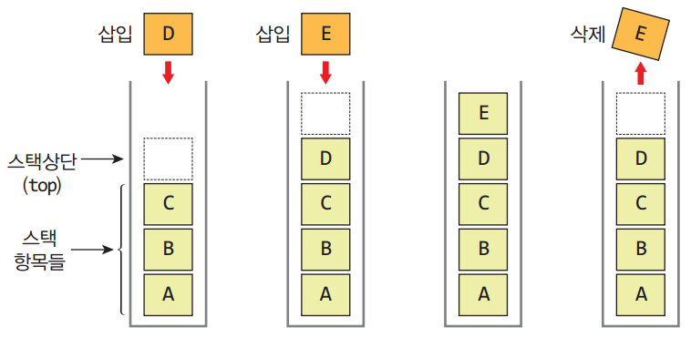
스택의 구조와 일련의 연산들

Slide 5
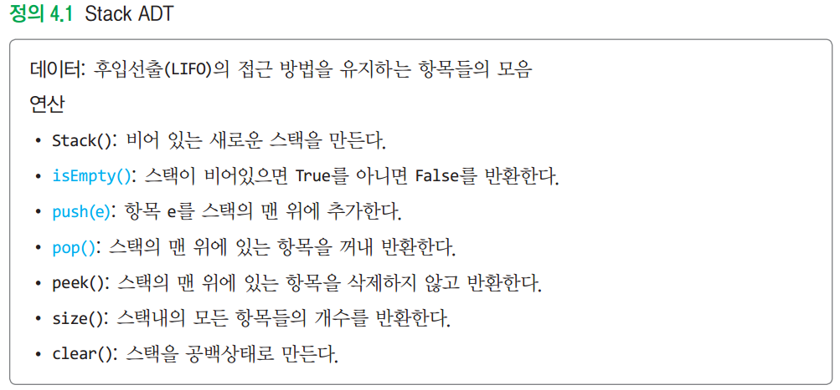
스택 ADT

Slide 6
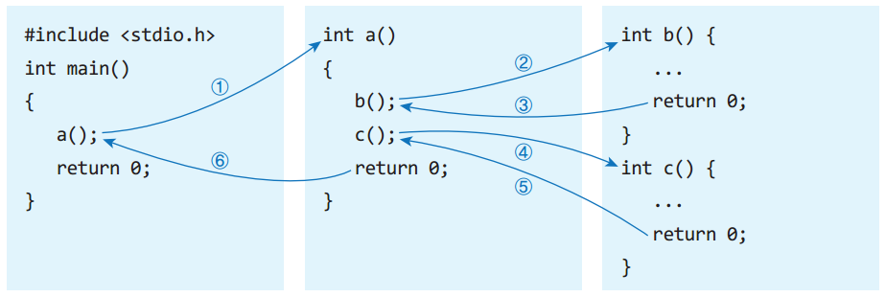
스택의 용도
에디터 undo
함수호출
괄호 검사
계산기: 후위 표기식 계산, 중위 표기식의 후위 표기식 변환
미로 탐색 등

Slide 7
4.2 스택의 구현
배열 구조를 이용한 스택
스택의 클래스 구현
스택의 활용
출력 방법 수정(파이썬 슬라이싱 기능)

Slide 8
배열
배열 :
동일한 자료형을 여러 개 저장
메모리의 연속된 메모리 공간에 저장
빠른 시간에 접근할 수 있다
C 언어 배열선언: int A[6];
배열 원소 지정: index(첨자)를 사용함
예: A[3]
배열 원소 A[i]의 주소 = A[0]의 시작 주소 + i* 배열원소크기
배열 원소 접근(읽기/쓰기)하는데 상수 시간 (O(1) 시간)이 걸림
A[0] | A[1] | A[2] | A[3] | A[4] | A[5]

Slide 9
파이썬 리스트
A = [10, 40, 25, 15]
내부적으로 리스트의 각 항목(원소) 객체를 참조하는 배열
(배열의 각 원소는 주소를 저장: 4 바이트 혹은 8 바이트로 고정)
A[1] = A[1] + 5
A
10
40
24
15
A
10
45
40
24
15

Slide 10
파이썬 리스트
A = [0]*4 A[2] += 1
Python 리스트는 동적배열이다.
리스트의 크기가 필요에 따라 자동으로 증가, 감소한다.
append 혹은 insert 연산을 할 때, 공간이 부족하면 더 큰 메모리를 할당 받는다
import sys
A = []
sys.getsizeof(A) # 배열 크기
A.append(10)
sys.getsizeof(A)
A
A
0
0
1

Slide 11
파이썬 리스트
A = [10, 40, 25, 15]
편의상 리스트를 (참조배열 대신) 다음과 같은 배열 형태로 나타내기도 한다.
A
10
40
24
15
A
10 | 40 | 24 | 15

Slide 12
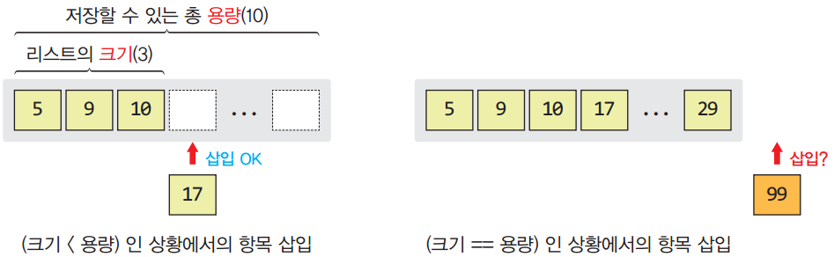
파이썬 리스트는 동적 배열로 구현됨
필요한 양보다 넉넉한 크기의 메모리를 사용!
남은 공간이 없으면 어떻게 삽입할까?

Slide 13
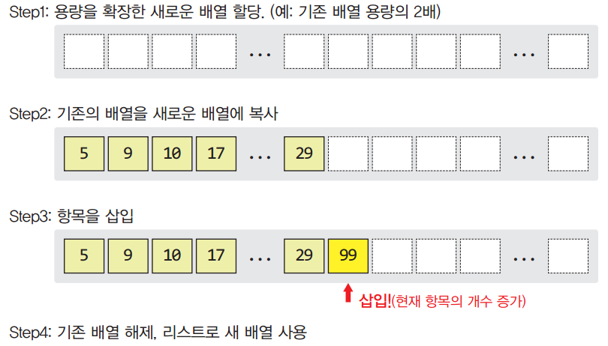
동적 배열 구조에서의 용량 증가 과정

Slide 14
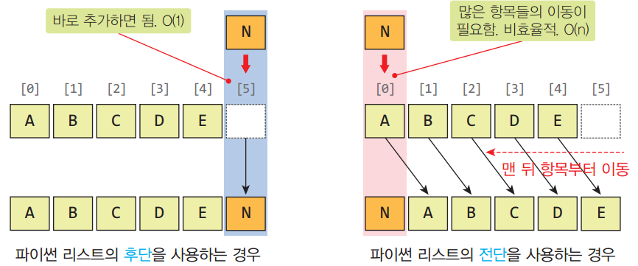
스택의 구현(파이썬 리스트)
데이터
top: 스택 항목을 저장하는 파이썬 리스트
항목의 개수는 len(top)으로 구할 수 있음
연산: isEmpty(), push(), pop(), peek(), display()
항목 삽입/삭제 위치: 리스트의 맨 뒤가 유리함. Why?

Slide 15
스택의 구현(클래스)
class Stack:
def __init__(self):
self.items = []
def isEmpty(self):
return len(self.items) == 0
def clear(self):
self.items = []
def push(self, e):
self.items.append(e)
'''
def pop(self):
if self.isEmpty() :
print("Stack is empty")
else:
return self.items.pop()
'‘’
def pop(self): # pop
try:
return self.items.pop()
except IndexError:
print("Stack is empty")
def size(self):
return len(self.items)

Slide 16
스택의 구현(클래스)
'''
def peek(self):
if self.isEmpty() :
print("Stack is empty")
else:
return self.items[-1]
'''
def peek(self):
try:
return self.items[-1] # return self.items[len(self.items)-1]
except IndexError:
print("Stack is empty")

Slide 17
스택의 활용(이진수 변환)
s = Stack()
n = int(input())
while n!= 0 :
s.push(n%2)
n //= 2
while not s.isEmpty():
digit = s.pop()
print(digit, end = '')

